Slide 1
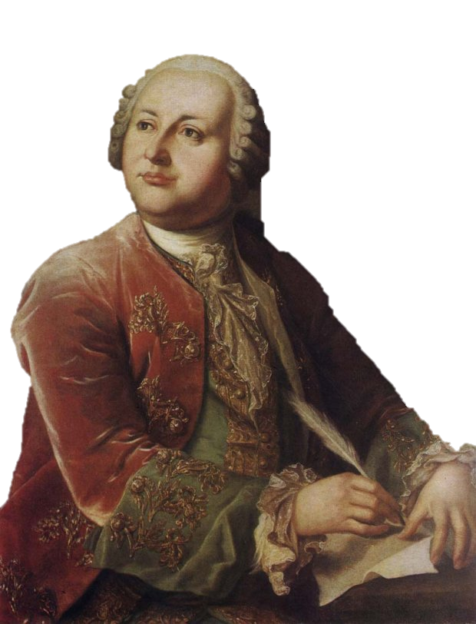
Презентация М.В. ЛОМОНОСОВ В ЛИТЕРАТУРЕ
Автор работы: Трескина Елена
ученица 9 а класса,
МБОУ СШ №1, г. Архангельска
руководитель: Куприянович Марина Олеговна,
учитель математики
высшей квалификационной категории,
МБОУ СШ № 1, г. Архангельска
г. Архангельск, 2015г.

Slide 2
НАУЧНЫЕ ТРУДЫ

Slide 3
Очень важное значение имеют научные труды Ломоносова в теории поэзии. Этими работами Ломоносов произвёл существенную реформу в области русского литературного языка и утвердил систему стихосложения, которая стала основной в XVIII и XIX веках и дошла до наших дней

Slide 4
Ломоносов излагает свое учение о «трёх штилях» в своем рассуждении «О пользе книг церковных в российском языке» (1757). Здесь он говорит, что в «российском» языке есть три рода «речений», т.е. три рода слов:

Slide 5
К первому относятся слова, которые являются общими и для славянского и для русского языка,
например: слова, рука, ныне, почитаю

Slide 6
Ко второму принадлежат такие славянские слова, которые хотя и редко употребляются, но понятны грамотному человеку, например: отверзаю, господень, насаждённый, взываю. «Неупотребительные и весьма обветшалые отсюда выключаются, напр., обаваю (очаровываю), рясны (ожерелье), овогда (иногда), свене (кроме)»

Slide 7
К третьему относятся слова, которых нет в церковнославянских книгах, например: говорю, ручей, который, пока, лишь, т.е. слова чисто русские.

Slide 8
«ШТИЛИ»
«Высокий штиль» составляется из слов первой и второй групп. Это стиль торжественный, величественный, важный. Им должно писать героические поэмы, оды, а в прозе - ораторские речи «о важных материях».
«Средний штиль» должен состоять преимущественно из русских слов, т, е. слов первого и третьего рода, к которым можно присоединить слова славянские, т. е. второго рода, но делать не надо с большой осторожностью, «чтобы слог не казался надутым». Этим стилем нужно писать трагедии, стихотворные дружеские письма, элегии, сатиры, а в прозе - исторические, сочинения.
«Низкий штиль» состоит исключительно из русских слов, которых нет в славянском языке. Им надо писать комедии, эпиграммы, песни, а в прозе - письма, «описания обыкновенных дел».

Slide 9
РЕФОРМА СТИХОСЛОЖЕНИЯ
Ломоносов развил это положение, довёл преобразование русского стиха до конца. В 1739 году Ломоносов, учившийся тогда в Германии, написал «Письо о правилах Российского стихотворства», в котором доказав (и теоретически, и отрывками из своих поэтических произведений), что русский язык даёт возможность писать не только хореем и ямбом, как утверждал Тредиаковский, но и анапестом, и сочетанием ямбов с анапестами, и хореев с дактилями, что можно применять рифмы и мужские, и женские, и дактилические и чередовать их. Ломоносов считал, что силлабо-тоническое стихосложение следует распространять на стихи любой длины - восьмисложные, шестисложные, четырёхсложные, а не только на одиннадцати и тринадцати сложные, как это делал Тредиаковский.

Slide 10
ПОЭТИЧЕСКАЯ ДЕЯТЕЛЬНОСТЬ

Slide 11
Ломоносов был не только великий учёный, но и лучший поэт своего времени.
Гражданин-патриот Ломоносов ценил то искусство, которое служит пользе общества, народа. Он боролся за содержательность и идейность литературы.
Сам Ломоносов в своей поэтической деятельности блестяще осуществил требования, которые он предъявлял к литературе и к поэту

Slide 12
Писать стихи Ломоносов начал рано.
Но его поэтическое творчество развилось и расцвело после возвращения из заграничной командировки.
Он писал произведения самых различных жанров: оды, трагедии, лирические и сатирические стихотворения, басни, эпиграммы.
Любимым его жанром "была ода".

Slide 13
В своих одах Ломоносов прославляет победы русских над врагами" («Ода на взятие Хотина», посвященная взятию турецкой крепости Хотин в 1739 г.) или отмечает различные торжественные даты. Ломоносов писал и оды, посвященные религиозным и научным темам. Таковы, например, его два «Размышления»: «Утреннее размышление о божием величестве» и «Вечернее размышление о божием величестве при случае великого северного сияния». Эти «Размышления» представляют собой образцы научной поэзии. В них он, как никто и после него, вплоть до наших дней, сумел дать сочетание науки и поэзии в едином целом. В образной, поэтической форме Ломоносов даёт в «Утреннем размышлении» научное описание физического строения солнца, а в «Вечернем размышлении» — свою теорию происхождения северного сияния

Slide 14
ЗНАЧЕНИЕ ЛОМОНОСОВА
В ИСТОРИИ ЛИТЕРАТУРЫ

Slide 15
Ломоносов выполнил огромную работу в деле развития русского литературного языка на народной основе, довел до конца начатую Тредиаковским реформу русского стихосложения и подкрепил ее своими поэтическими произведениями

Slide 16
Ломоносов содействовал созданию русского классицизма, прогрессивного по тому времени направления, и был отцом той торжественной оды, которая после него становится популярным жанром в русской литературе XVIII – XIX века

Slide 17
Поэзия Ломоносова, глубоко идейная, патриотическая, граждански направленная, значительно способствовала быстрому и успешному развитию русской литературы. И как ученый, и как поэт Ломоносов все свои знания и силы отдал служению народу и родине. Вся его жизнь была полна неуставных творческих исканий и героической борьбы с врагами, всячески препятствовавшими его преобразовательной деятельности в области просвещения. В своих предсмертных записях Ломоносов, между прочим, пишет: «За то терплю, что стараюсь защитить труд Петра Великого, чтобы выучились россияне, чтобы показали свое достоинство…Я не тужу о смерти: пожил, потерпел и знаю, что обо мне дети отечества пожалеют… »

Slide 18
Библиография:
http://www.rosimperija.info/post/1592
http://www.cultnord.ru/?act=showItem&id_item=326
https://yandex.ru/images/search?text=%D0%BB%D0
%BE%D0%BC%D0%BE%D0%BD%D0%BE%D1%
81%D0%BE%D0%B2%20%D0%B8%20%D0%BB%
D0%B8%D1%82%D0%B5%D1%80%D0%B0%D1%
82%D1%83%D1%80%D0%B0&stype=image&lr=20
&noreask=1&source=wiz
4. http://lomonosov.name/articles_17_26.html

